Slide 1
Prepoznavanje biljaka na osnovu slike lista
Filip Ćosović RN 10/2018
Računarski fakultet 2019

Slide 2
Konvolucione neuralne mreže (CNN)
Tip neuralnih mreža specijalno namenjen slučajevima kada su ulazni podaci slike
Sastoji se od neurona sa aktivacionim funkcijama, može imati raznovrsnu arhitekturu, vrši se forward propagation kao i kod klasičnih mreža, iste su funkcije troška, na isti način se vrši trening (backpropagation od troška po slojevima unazad)
Osim potpuno povezanih slojeva sadrži i dva nova sloja: konvoluciju (Conv) i pooling (Pool)

Slide 3
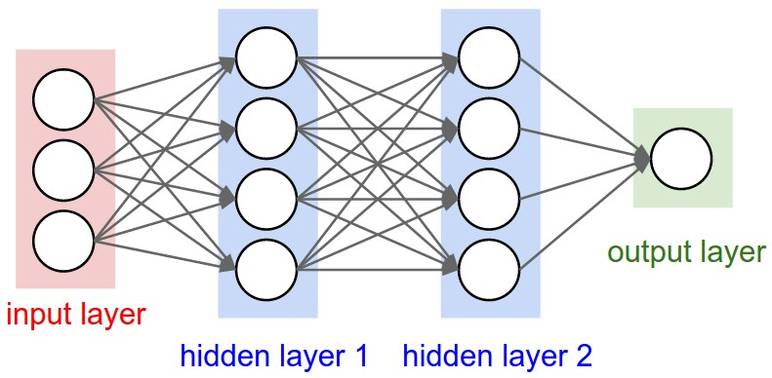
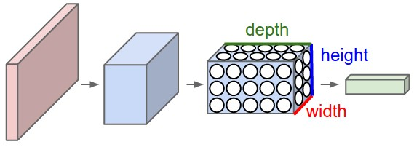
Protok podataka
CNN svaki međurezultat posmatraju (umesto kao feature vektor) kao 3D tenzor (W, H, C) (širina, visina, broj kanala tj. dubina)
Ulazni podaci su slika tj. 3D tenzor npr (W, H, 3) u slučaju RGB ili
(W, H, 1) u slučaju BW slika

Slide 4
Konvolucija

Slide 5
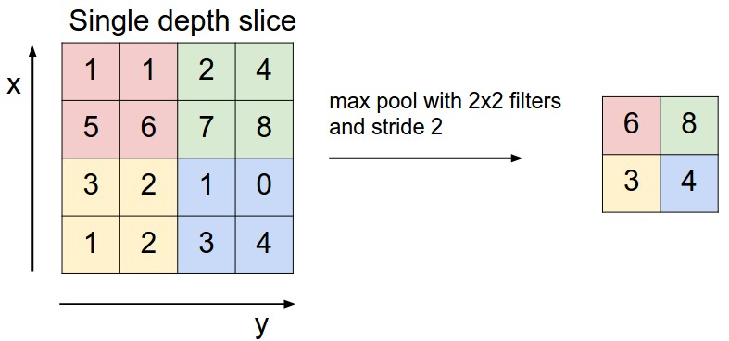
Pooling

Slide 6
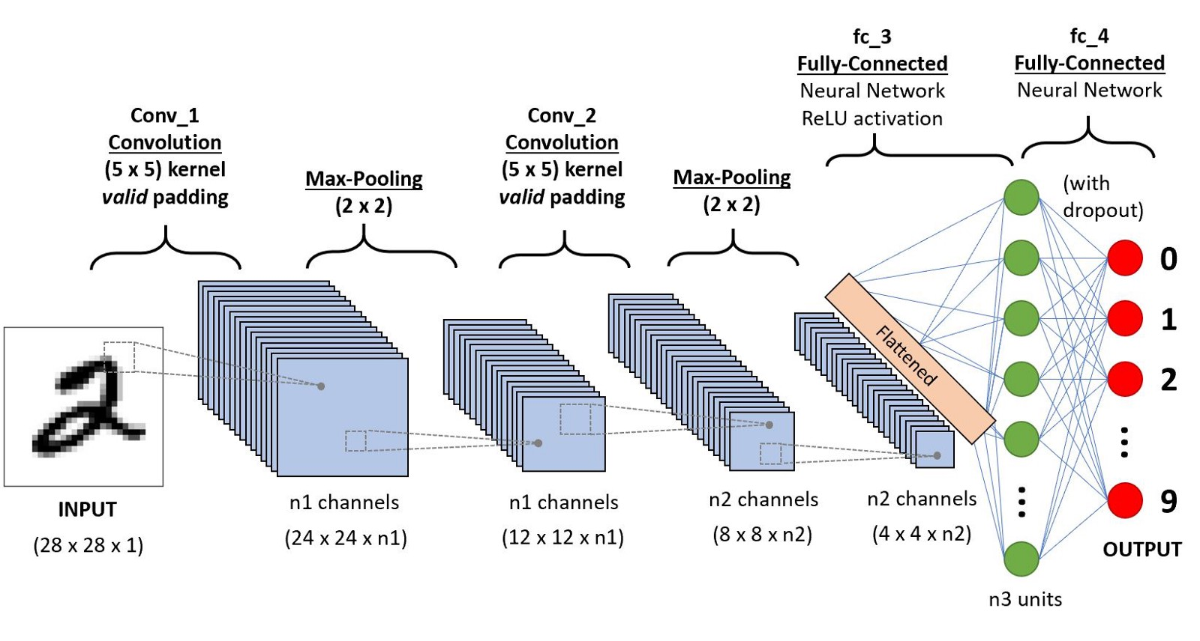

Slide 7
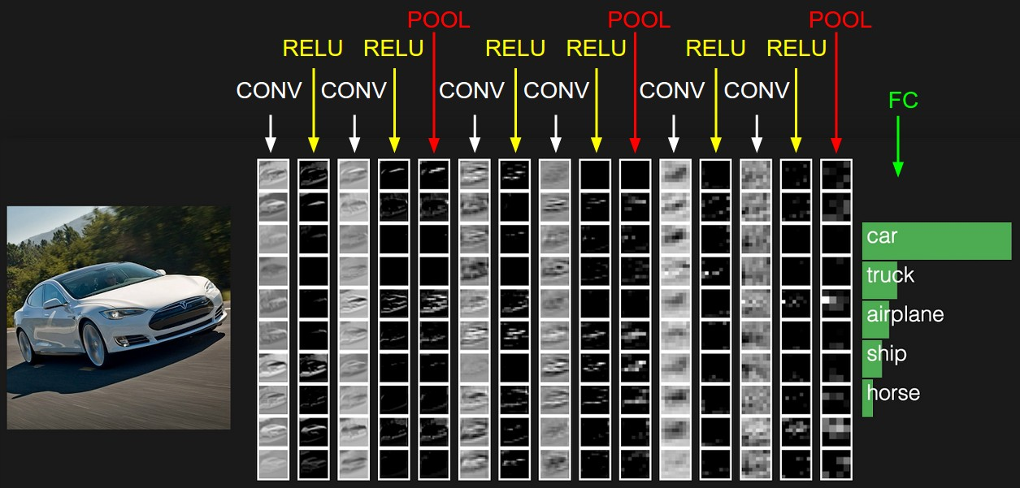

Slide 8
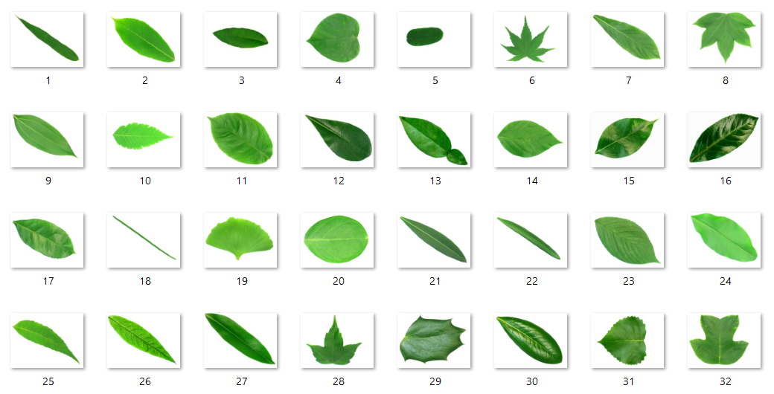
Dataset http://flavia.sourceforge.net/
80% dataseta korišćeno za treniranje, 20% za testiranja

Slide 9










Obrada slike
W’, H’ = max(W, H), max(W, H)
resize(299,299)
$$\left[\begin{matrix}1 & 1 & 1 \\ 1 & 1 & 1 \\ 1 & 1 & 1\end{matrix}\right]∗\frac{1}{9}$$
0.299 *R + 0.587*G + 0.114*B
Original image
1600x1200
Scaled image
229x229
Padded image
1600x1600
Laplasov filter
pa round(0.5)
Save as txt
$$\left[i,j\right]′=\left\{\begin{aligned}1, \left[i,j\right]<0.95 \\ &0,\left[i,j\right]≥0.95\end{aligned}\right.$$
$$\left[\begin{matrix}0 & 1 & 0 \\ 1 & −4 & 1 \\ 0 & 1 & 0\end{matrix}\right]$$
Averaged image
Rounded image
Edges image
Binary matrix

Slide 10
Arhitektura neuralne mreže Inspiracija GoogLeNet
Tip | Veličina filtera / stride
Conv | 3 x 3 / 2
Conv | 3 x 3 / 1
Conv | 3 x 3 / 1
MaxPool | 3 x 3 / 1
Conv | 3 x 3 / 1
Conv | 3 x 3 / 2
Conv | 3 x 3 / 1
MaxPool | 3 x 3 / 1
Fully connected | 2048
Fully connected | 512
Softmax | Num classes (33)

Slide 11
Analiza
Preciznost | Trajanje treniranja | Napomena
86% | 45 min | Samo jedan FCL od 512 neurona
86% | 50 min | Prvi FCL od 1024 neurona
89% | 2 h 15 min | 50 epoha
87% | 35 min | Obrisana dva conv 3x3/1 sloja
87% | 37 min | Obrisana dva conv 3x3/1 sloja
Specifikacije:
CPU: Intel i7-7700HQ
RAM: 8 GB
GPU: NVIDIA GeForce GTX 1050 Ti 4 GB

